Slide 1
Pijn en pijnbestrijding
LF1 periode 2

Slide 2
Wat behandelen we vandaag?
Begrippen passend bij het onderwerp ‘pijn’
Neurologie (sensorisch/motorisch)
Functie van pijn
Soorten pijn
Pijnbestrijding (analgetica)
Opdracht tijdens de les

Slide 3
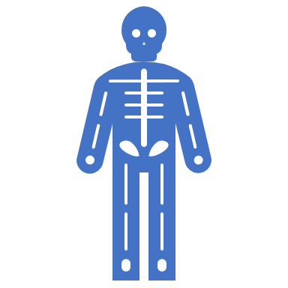
Begrippen passend bij ‘pijn’
Nociceptie: pijn begint bij nociceptie, het omzetten van pijnprikkels in elektrische signalen in de zenuw. De persoon ervaart nog geen pijn.
Pijngewaarwording: het centrale zenuwstelsel registreert de pijn.
Pijnbeleving: emotionele aspect van de pijn. Het ontstaat als gevolg van een pijn-ervaring, maar ook als reactie op andere bedreigende gebeurtenissen, zoals eenzaamheid, angst en onzekerheid.
Pijngedrag: gedragingen waaruit een hulpverlener kan afleiden dat er sprake is van pijn.

Slide 4
Neurologie
Je zenuwstelsel bestaat uit 2 (anatomische) onderdelen, namelijk het centraal zenuwstelsel en het perifeer zenuwstelsel.
Het centraal zenuwstelsel bestaat uit:
Hersenen (grote hersenen, kleine hersenen, tussenhersenen en hersenstam)
Ruggenmerg
Het perifeer zenuwstelsel bestaat uit:
12 paar hersenzenuwen
31 paar ruggenmergzenuwen
Taak van het zenuwstelsel: zorgen voor een goede samenwerking tussen de verschillende delen van het lichaam en het hierdoor mogelijk maken van contact met de buitenwereld.

Slide 5
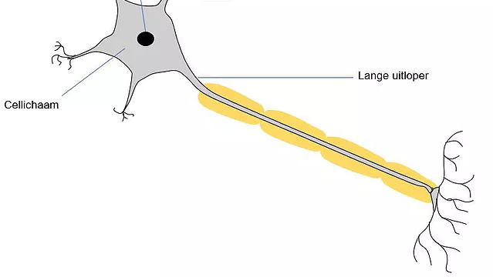
Zenuwcel
Je hele lichaam is opgebouwd uit cellen. De cellen in je zenuwstelsel worden zenuwcellen genoemd en zien er iets anders uit dan andere cellen. Een zenuwcel bestaat uit vier verschillende onderdelen:
Celkern (regelt alles in de cel)
Korte uitlopers (hiermee zit een cel aan andere zenuwcellen vast)
Lange uitlopers (hiermee zit een cel aan een spiercel of zintuigcel vast)
Cellichaam (overige deel van de cel)

Slide 6
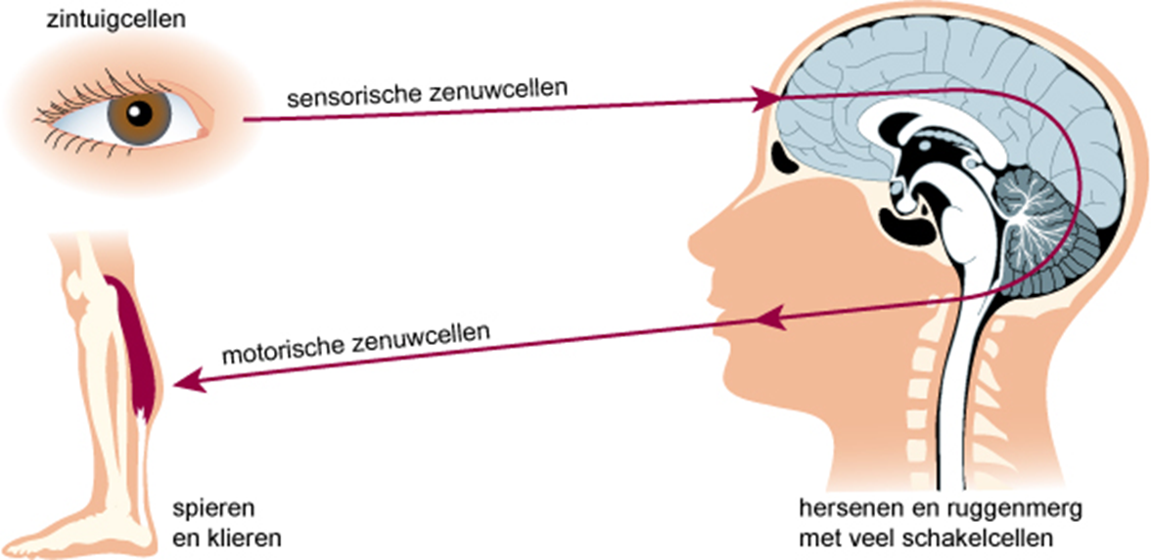
Sensorische zenuwen
Sensorische zenuwen (gevoelszenuwen) geven waarnemingen (prikkels uit de omgeving en uit ons eigen lichaam) door, zoals:
Tast (aanrakingen op de huid), druk en pijn.
Op het plaatje hierboven is te zien dat een signaal binnenkomt in het oog, naar de hersenen wordt gestuurd en dat de hersenen via de motorische zenuwcellen een opdracht aan de spieren geven. Iemand ziet bijvoorbeeld met de ogen gevaar verschijnen en kan door aansturen van de spieren vluchten. Dit ontstaat door de samenwerking van sensorische en motorische zenuwcellen. De motorische zenuwcellen zorgen ervoor dat spieren en klieren worden aangezet tot ‘actie’.

Slide 7
Voorbeelden sensorische zenuwen
Zintuigen: reuk- en smaakzintuigen, warmte- en koude zintuigen, tast-, druk- en pijnzintuigen, gehoor- en evenwichtszintuigen.
Interne milieu: bloeddruk, temperatuur.
Een sensorische zenuw wordt ook wel een afferente zenuw genoemd. Afferent staat voor aanvoerend. Het is een gevoelszenuw. Het zenuwstelsel is via sensorische zenuwen functioneel verbonden met het lichaam en de omgeving.
Een sensorische zenuw bestaat dan ook uit sensorische zenuwcellen (afferente zenuwcellen). Taak: impulsen geleiden van zintuigcellen naar het centrale zenuwstelsel.

Slide 8
Juf Daniëlle: pijn

Slide 9
Functie van pijn
Pijn is essentieel voor het behoud van leven;
Pijn heeft een signaalfunctie;
Er is iets mis!
Hoe meet je pijn bij een volwassene/kind?
Zodra we pijn ervaren of dreigen te ervaren, wordt dit als waarschuwing gezien;
We komen onmiddellijk in actie: een terugtrekreflex treedt op en we willen de pijn sussen (denk aan wrijven over de pijnlijke plek) of voorkomen.

Slide 10
Soorten pijn
Acute pijn
Oorzaak is (vaak) duidelijk;
Pijnstillers werken;
Ontstaat plotseling (is daardoor waarschuwend);
Duurt over algemeen korter dan een half jaar;
Is goed te behandelen;
Er is een duidelijke relatie tussen de schadelijke prikkel en pijn.

Slide 11
Soorten pijn
Chronische pijn
Bestaat langer dan 3-6 maanden (en heeft daardoor zijn waarschuwende functie verloren);
Oorzaak niet altijd duidelijk;
Drijft mensen soms tot wanhoop; bezoek aan verschillende specialisten;
Naast analgetica ook andere pijnbestrijdingsmethoden zoals acupunctuur, chirurgische ingrepen in het zenuwstelsel, zenuwblokkade, hypnose, gedragstherapie. Soms zelfs kalmeringsmiddelen en antidepressiva.

Slide 12
Globale onderscheiding analgetica
Niet-opioïden (‘gewone’ pijnstillers)
Stof die bij weefselbeschadiging (prostaglandine) vrijkomt, kan geen zenuwprikkel geven;
Werken bij lichte tot matige pijn;
Inclusief middelen met koortsdempende of ontstekingsremmende werking.
Opioïden (sterke pijnstillers: Opiumwet!)
Sterke pijnstilling;
Andere beleving;
Achter slot en grendel.

Slide 13
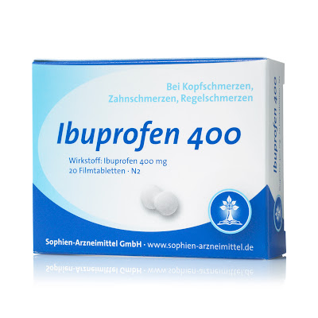
Niet-opioïden
Paracetamol
NSAID’s (Non Steroïdal Anti Inflammatory Drugs)
Combinatiepreparaten

Slide 14
Paracetamol
Is meestal 1e keus
Geeft pijnstilling en is koortsdempend
Bij normaal gebruik nauwelijks bijwerkingen (voordeel!), heeft geen interacties met andere geneesmiddelen en kent nauwelijks contra-indicaties.
Het kan worden gebruikt door kinderen (wel lagere dosering en speciale kinderparacatemol) en matig gebruik tijdens de zwangerschap of lactatie is geen bezwaar.
Wél giftig (toxisch) bij chronisch gebruik/overdosering: evt. onherstelbare leverbeschadiging.

Slide 15
NSAID’s
NSAID’s remmen de vorming (synthese) van prostaglandinen; stofjes die een functie hebben bij het ontstaan van pijnprikkels en het doorgeven ervan aan het centrale zenuwstelsel;
Pijnstillende (analgetische), ontstekingsremmende (antiflogistische) en/of een koortsdempende (antipyretische) werking;
Lichte tot matige pijn, zoals hoofdpijn, kiespijn, spierpijn, hevige menstruatiepijn, ontstekingen;
Veel voorkomende bijwerking is maagklachten; langdurig gebruik kan leiden tot een maagzweer. Daarnaast ook overgevoeligheid;
Voorbeelden van NSAID’s zijn: ibuprofen, naproxen, diclofenac, acetylsalicylzuur;
Veelvoorkomende interactie is die tussen NSAID’s en antistollingsmiddelen: sterkere ontstolling.

Slide 16
Combinatie-preparaten
Zijn preparaten die verschillende werkzame bestanddelen bevatten.
Paracetamol wordt soms gecombineerd met codeïne (een opioïde) of met coffeïne (Finimal®).
Codeïne dempt hoestprikkel en is een pijnstiller. Coffeïne stilt pijn, werkt ontstekingsremmend en verlaagt koorts. Het versterkt het pijnstillende effect van paracetamol.

Slide 17
Opioïden
Hebben een sterke pijnstillende werking;
Morfine is hiervan het meest bekend;
Ook cocaïne is een opiaat;
De stoffen in opioïden komen in onze hersenen terecht en voorkomen dat daar de pijn wordt overgedragen en dus wordt waargenomen. Je wordt er erg rustig van;
Vallen onder de Opiumwet.
Bijwerkingen:
Obstipatie
Sufheid
Gewenning (!)
Verslaving (!)

Slide 18
Bezig met opdracht pijnstillers

